Slide 2
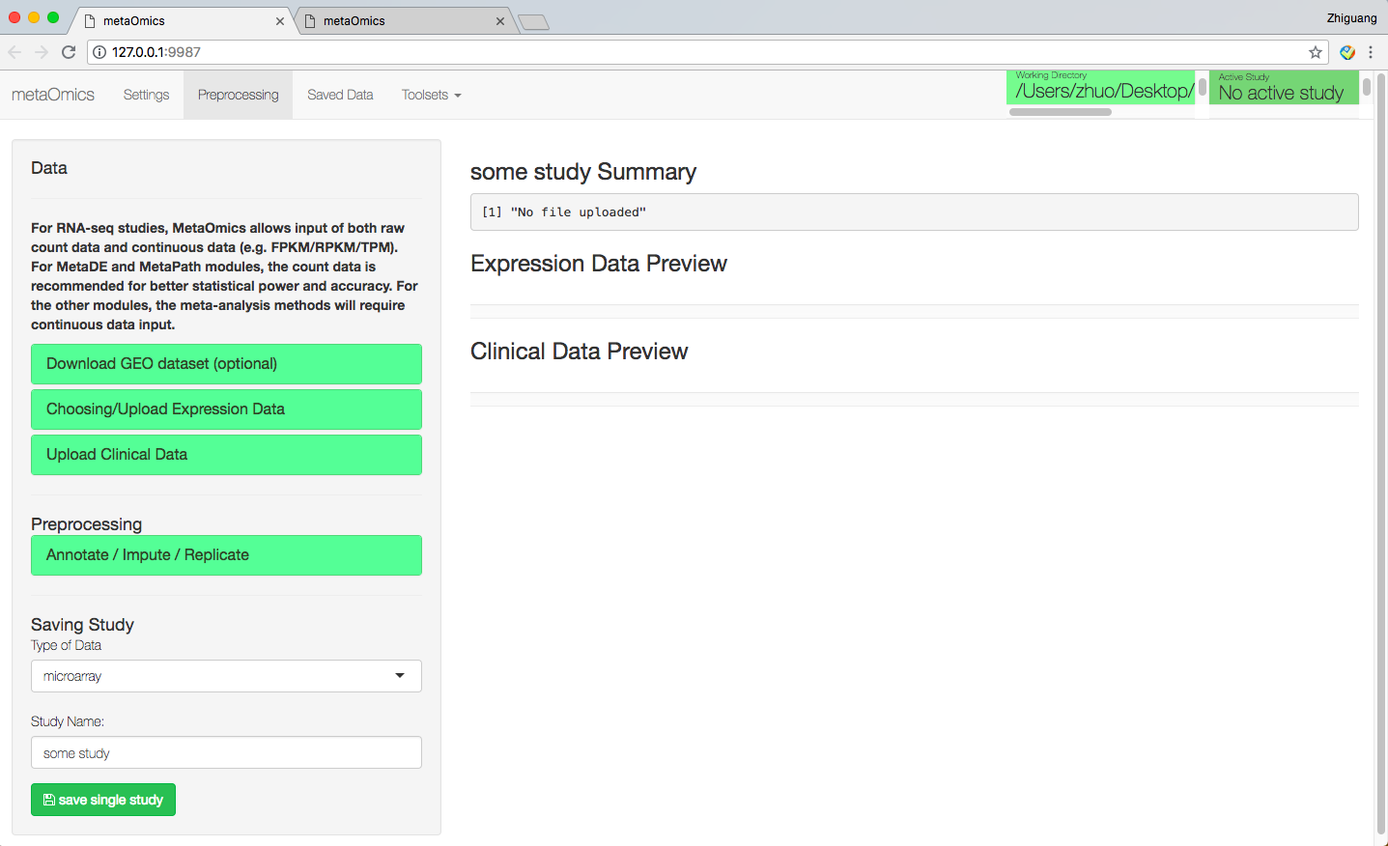
(1)
(2)
(3)

